Slide 1
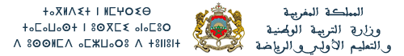
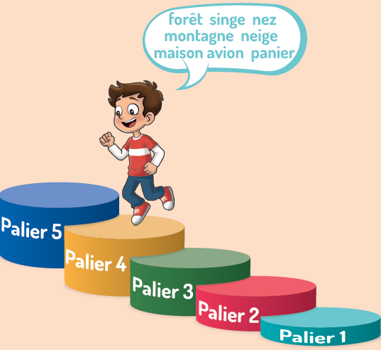
PROGRAMME DE REMEDIATION INTENSIVE
-FRANÇAIS-
Parcours : 1
5e /6e AP
Palier : 4
Séance : 2
Version expérimentale pour les Ecoles Pionnières. En cours d’amélioration.

Slide 2


Pour l’enseignant(e)
Recommandations générales pour les enseignant(e)s
. 1. Se préparer : lire attentivement l’ensemble des diapositives en amont afin de s’en imprégner et élaborer la carte mentale de la leçon, et anticiper les enchaînements.
2. Couvrir le contenu de la leçon avec une vérification permanente de la compréhension : ne pas sauter de diapositives et vérifier la compréhension; en maintenant un rythme soutenu sans temps mort;
3.Rester fidèle au scénario pédagogique : suivre les consignes du ruban didactique activement, sans se limiter à une lecture passive.
4.Expliquer les consignes: s’assurer que tous les élèves comprennent les consignes des activités, en les invitant à les reformuler ou à les réexpliquer, si besoin, dans leur langue maternelle.
5.Donner un feed back riche et systématique : solliciter la participation du maximum d’ élèves en les questionnant et en corrigeant les erreurs.
6.Adopter une posture dynamique : circuler dans la classe, capter l’attention par des explications, et au besoin , illustrer par des exemples;

Slide 3
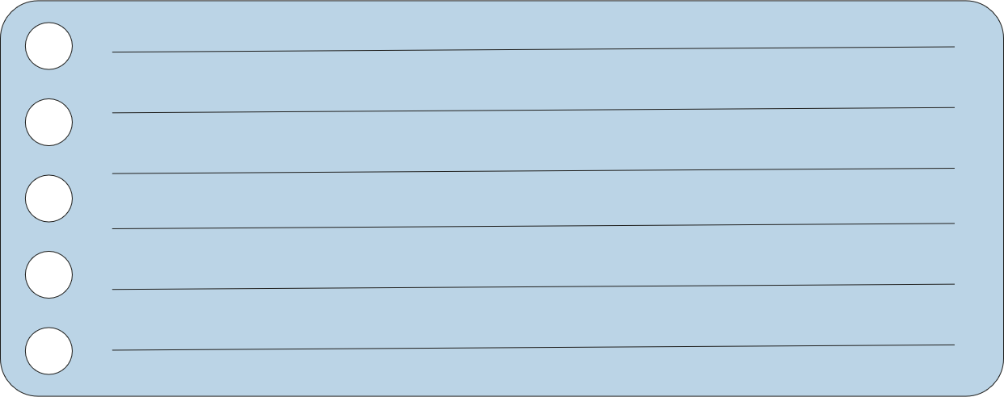

À la fin de la séance d’aujourd’hui, au moins 80% des élèves doivent être capables de :
Comprendre et produire les mots du vocabulaire: facteur - vieux- - agneau- coiffeur- pharmacie – signal- nageur
Lire et écrire des mots avec les graphèmes complexes: eu • ieu • ph • gn

Slide 4
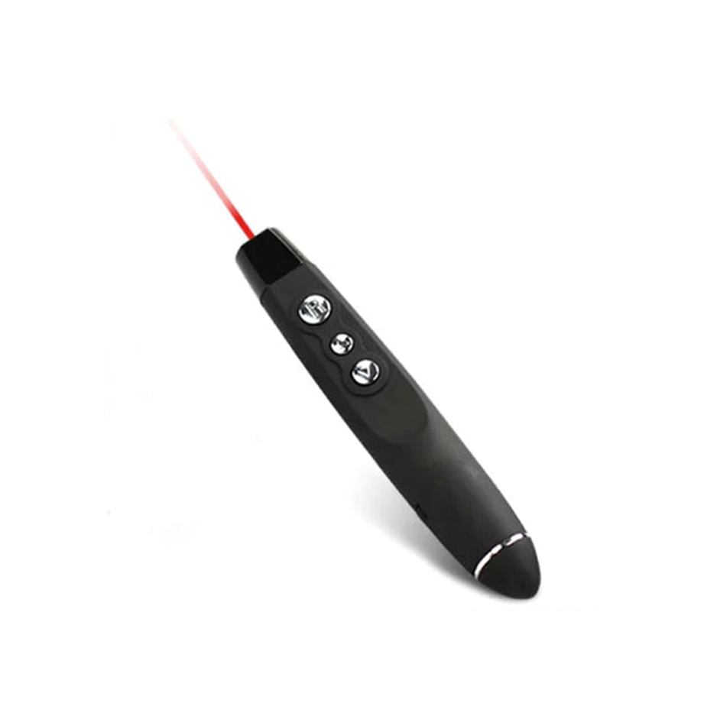


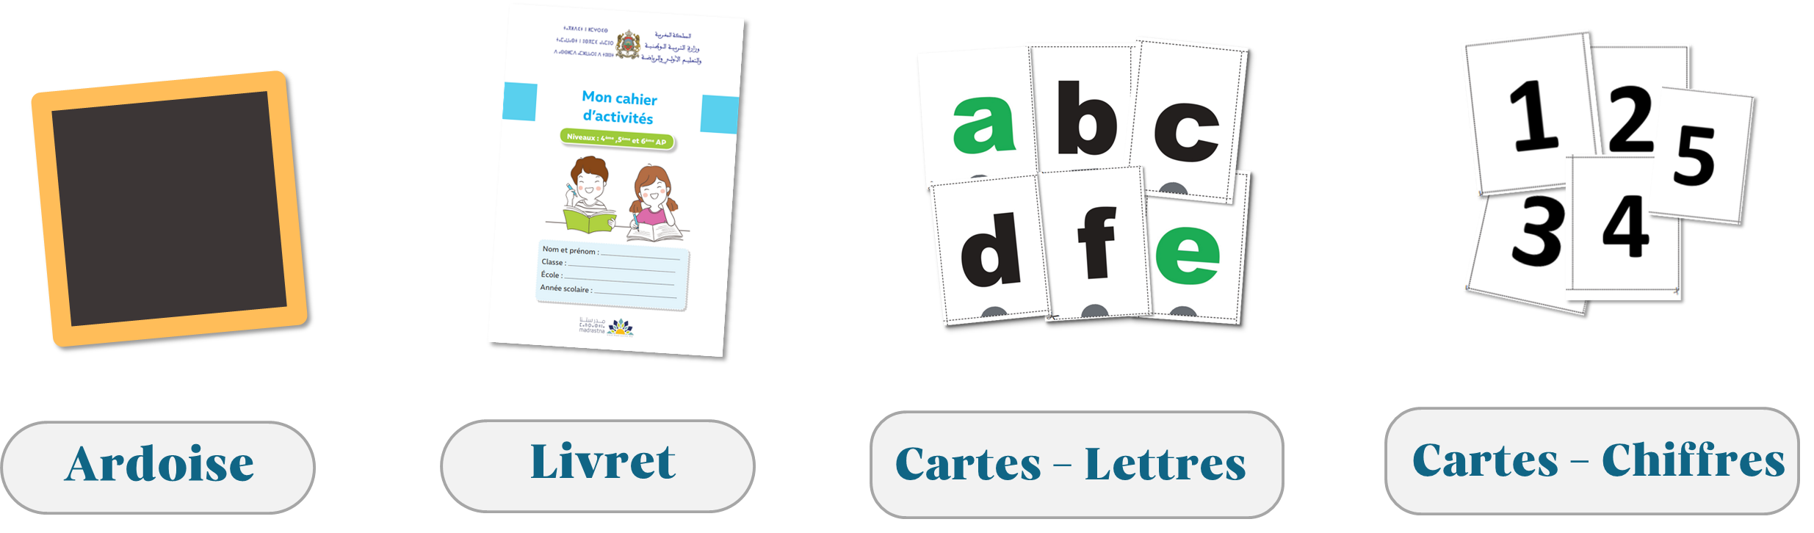


Pour l’enseignant ( e)
Matériel technique
PC + PPT
Pointeur
Projection ajustée
Matériel didactique
Ardoise
Cahier
Livret

Slide 5
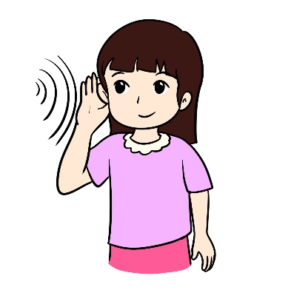
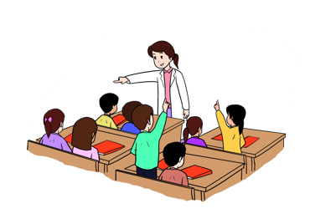
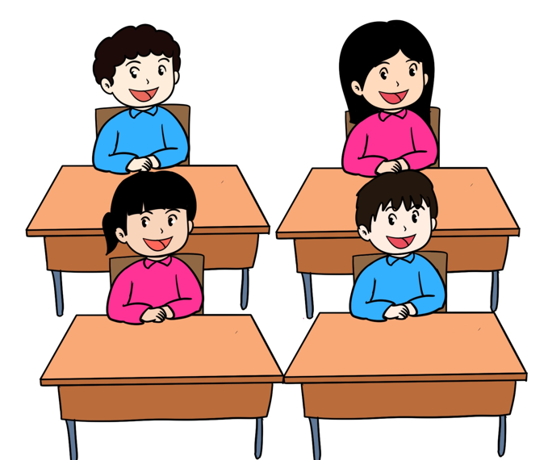

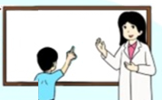
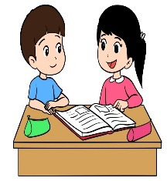
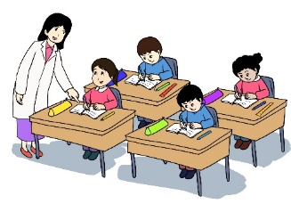
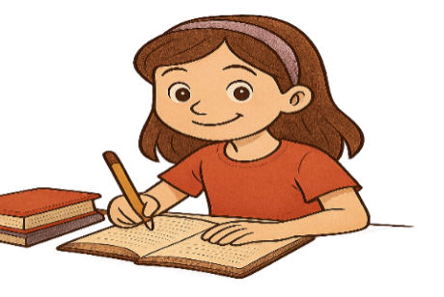
Pour l’enseignant ( e)
Pictogrammes pour la gestion de la séance.
Modelage.
Les élèves écoutent.
Questions directes.
L’enseignant( e) désigne des élèves.
Répétition chorale.
Toute la classe
répète.
Observation.
Les élèves observent.
Passage au tableau.
Un élève réalise la tâche.
Travail en binôme.
Les élèves travaillent à deux .
Pratique autonome.
L’enseignant(e) circule entre les rangs.
Devoir à la maison.
Les élèves recopient leurs devoirs

Slide 6

Plan de la séance
1.Rituel
10 min
Dictée flash
30 min
2.Vocabulaire
3.Lecture
4.Écriture
40 min
15 min
5.Pratique autonome
15 min
6. Jeu
10 min

Slide 7

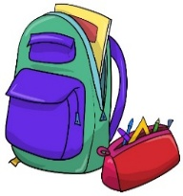
1. Rituel | 2. Vocabulaire | 3. Lecture- écriture | 4.Pratique autonome | 5.Jeu
Quand vous voyez ce pictogramme, ouvrez vos cartables et préparez vos fournitures.

Slide 8

1. Rituel | 2. Vocabulaire | 3. Lecture | 4.Ecriture | 5.Pratique autonome | 6.Jeu
Prenez vos ardoises, vos cahiers et vos livrets de français
Ardoise
Cahier
Livret

Slide 9
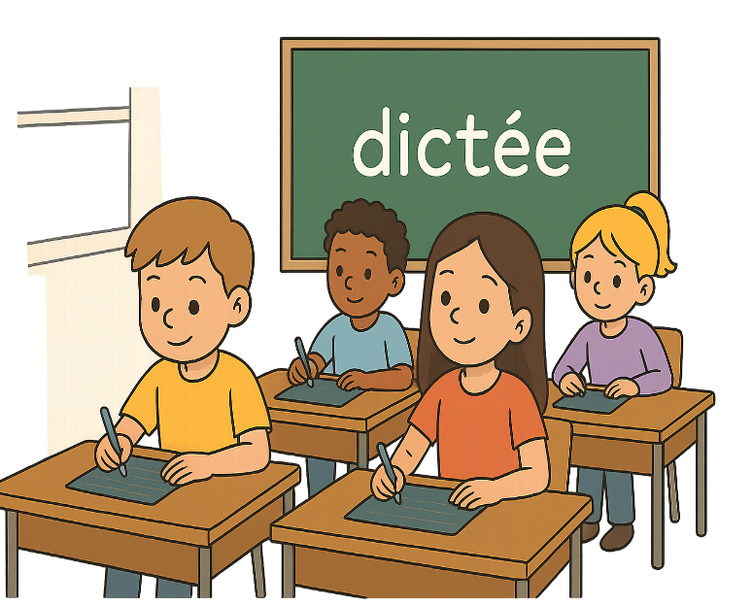
10 min
Rituel
Dictée flash
Version provisoire pour la formation des enseignants

Slide 10
1. Rituel | 2. Vocabulaire | 3. Lecture | 4.Ecriture | 5.Pratique autonome | 6.Jeu
Prenez vos ardoises.

Slide 11
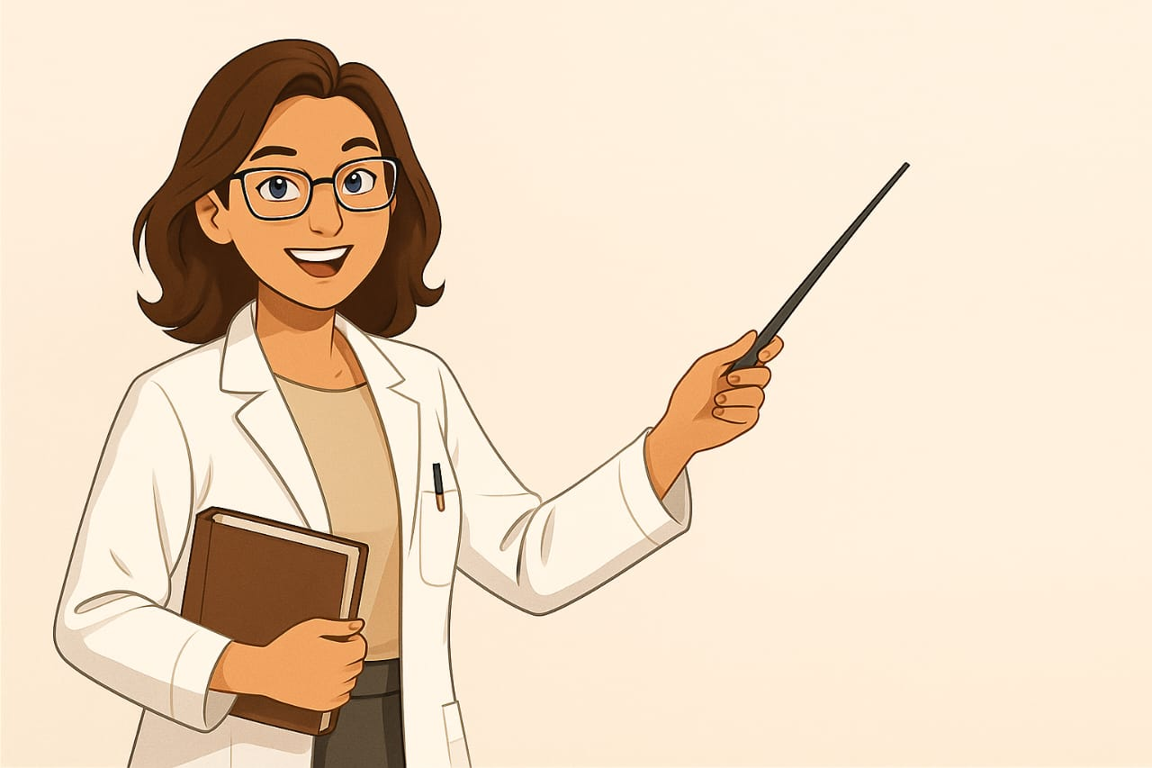
1. Rituel | 2. Vocabulaire | 3. Lecture | 4.Ecriture | 5.Pratique autonome | 6.Jeu
Le drapeau – la voiture - boire
Nous allons faire la dictée de ces mots. .

Slide 12
1. Rituel | 2. Vocabulaire | 3. Lecture | 4.Ecriture | 5.Pratique autonome | 6.Jeu
Le drapeau
« le dra- peau » drapeau . lisons ensemble: le drapeau

Slide 13
1. Rituel | 2. Vocabulaire | 3. Lecture | 4.Ecriture | 5.Pratique autonome | 6.Jeu
Ecrivez sur vos ardoises.
L’enseignant (e ) corrige si nécessaire

Slide 14
1. Rituel | 2. Vocabulaire | 3. Lecture | 4.Ecriture | 5.Pratique autonome | 6.Jeu
Levez les ardoises. Corrigez.
Fournir une rétroaction positive ou corrective.
Le drapeau

Slide 15
1. Rituel | 2. Vocabulaire | 3. Lecture | 4.Ecriture | 5.Pratique autonome | 6.Jeu
La voiture
la voi- ture- voiture . Lisons ensemble: la voiture

Slide 16
1. Rituel | 2. Vocabulaire | 3. Lecture | 4.Ecriture | 5.Pratique autonome | 6.Jeu
Ecrivez le mot sur les ardoises.
L’enseignant (e ) corrige si nécessaire

Slide 17
1. Rituel | 2. Vocabulaire | 3. Lecture | 4.Ecriture | 5.Pratique autonome | 6.Jeu
Levez vos ardoises. Corrigez.
Fournir une rétroaction positive ou corrective.
La voiture

Slide 18
1. Rituel | 2. Vocabulaire | 3. Lecture | 4.Ecriture | 5.Pratique autonome | 6.Jeu
boire
«boire». Lisons ensemble boire

Slide 19
1. Rituel | 2. Vocabulaire | 3. Lecture | 4.Ecriture | 5.Pratique autonome | 6.Jeu
Ecrivez sur vos ardoises.
L’enseignant (e ) corrige si nécessaire

Slide 20
1. Rituel | 2. Vocabulaire | 3. Lecture | 4.Ecriture | 5.Pratique autonome | 6.Jeu
Levez vos ardoises.
Fournir une rétroaction positive ou corrective.
boire

Slide 21

Vocabulaire
facteur - vieux- - agneau- coiffeur- pharmacie – signal- nageur
Version provisoire pour la formation des enseignants

Slide 22

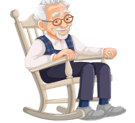
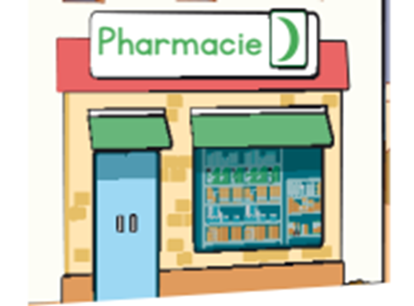
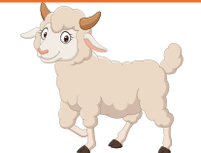

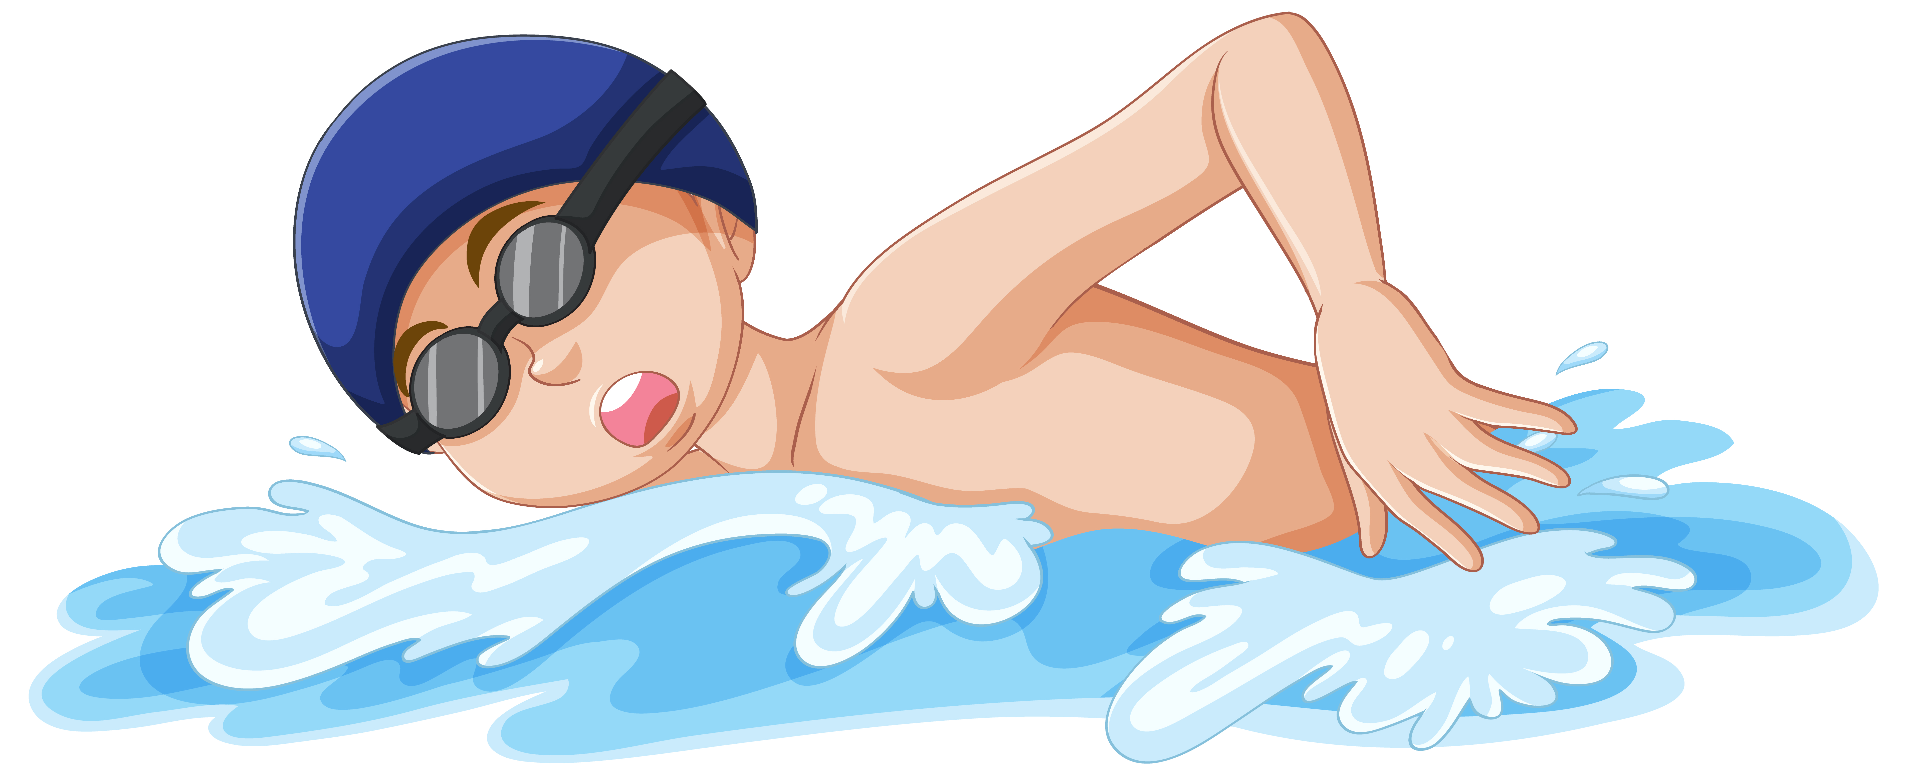
1. Rituel | 2. Vocabulaire | 3. Lecture | 4.Ecriture | 5.Pratique autonome | 6.Jeu
Aujourd’hui, nous allons apprendre de nouveaux mots en français.

Slide 23
1. Rituel | 2. Vocabulaire | 3. Lecture | 4.Ecriture | 5.Pratique autonome | 6.Jeu
C’est un facteur. Facteur . C’est quoi un facteur dans votre langue?

Slide 24
1. Rituel | 2. Vocabulaire | 3. Lecture | 4.Ecriture | 5.Pratique autonome | 6.Jeu
Un facteur, facteur. Répétons ensemble “un facteur”.
Un facteur

Slide 25
1. Rituel | 2. Vocabulaire | 3. Lecture | 4.Ecriture | 5.Pratique autonome | 6.Jeu
C’est un vieux. Vieux . C’est quoi vieux dans votre langue?

Slide 26

1. Rituel | 2. Vocabulaire | 3. Lecture | 4.Ecriture | 5.Pratique autonome | 6.Jeu
Un vieux, vieux. Répétons ensemble “Un vieux”.
Un vieux

Slide 27
1. Rituel | 2. Vocabulaire | 3. Lecture | 4.Ecriture | 5.Pratique autonome | 6.Jeu
C’est Une pharmacie . Comment vous dites “Pharmacie” dans votre langue?

Slide 28
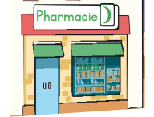
1. Rituel | 2. Vocabulaire | 3. Lecture | 4.Ecriture | 5.Pratique autonome | 6.Jeu
Une pharmacie la pharmacie . Répétons ensemble “Une pharmacie”.
Une pharmacie

Slide 29
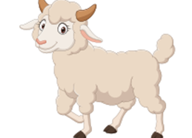
1. Rituel | 2. Vocabulaire | 3. Lecture | 4.Ecriture | 5.Pratique autonome | 6.Jeu
C’est un agneau. Comment vous dites « agneau » dans votre langue?

Slide 30

1. Rituel | 2. Vocabulaire | 3. Lecture | 4.Ecriture | 5.Pratique autonome | 6.Jeu
Un agneau, L’agneau. Répétons ensemble: ” Un agneau”.
Un agneau

Slide 31
1. Rituel | 2. Vocabulaire | 3. Lecture | 4.Ecriture | 5.Pratique autonome | 6.Jeu
C’est un coiffeur. Le coiffeur. Comment vous dites coiffeur. dans votre langue?

Slide 32

1. Rituel | 2. Vocabulaire | 3. Lecture | 4.Ecriture | 5.Pratique autonome | 6.Jeu
Un coiffeur. Le coiffeur. Répétons ensemble “un coiffeur”
Un coiffeur

Slide 33
1. Rituel | 2. Vocabulaire | 3. Lecture | 4.Ecriture | 5.Pratique autonome | 6.Jeu
Un nageur. Nageur. Répétons ensemble “un nageur”
Un nageur

Slide 34
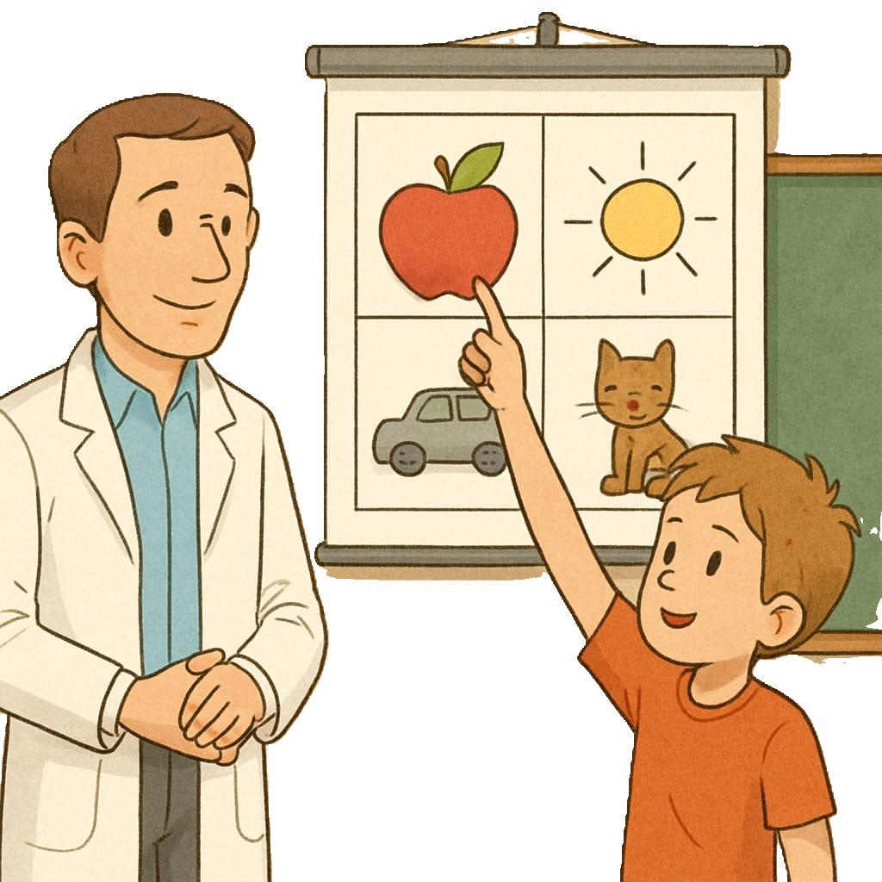
Rebrassage du vocabulaire (1)
Je dis, tu montres
Version provisoire pour la formation des enseignants

Slide 35
1. Rituel | 2. Vocabulaire | 3. Lecture | 4.Ecriture | 5.Pratique autonome | 6.Jeu
Prenez vos ardoises.

Slide 36




1. Rituel | 2. Vocabulaire | 3. Lecture | 4.Ecriture | 5.Pratique autonome | 6.Jeu
444444
Ecrivez sur vos ardoises le numéro du mot que je dis.
L’enseignant dit les mots un par un en changeant l’ordre

Slide 37


1. Rituel | 2. Vocabulaire | 3. Lecture | 4.Ecriture | 5.Pratique autonome | 6.Jeu
Ecrivez sur vos ardoises le numéro du mot que je dis.
L’enseignant (e) dit les mots un par un en changeant l’ordre.

Slide 38
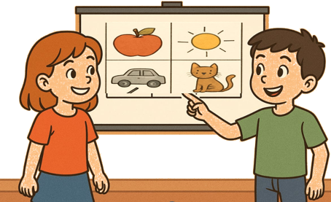
Rebrassage du vocabulaire (2)
Jeu du duel
Version provisoire pour la formation des enseignants

Slide 39

1. Rituel | 2. Vocabulaire | 3. Lecture | 4.Ecriture | 5.Pratique autonome | 6.Jeu
Vous allez passer au tableau pour jouer à deux.
Un élève montre trois images, une après l’autre, et l’autre dit les mots. Par la suite les rôles seront échangés.
Je montre 3 images au hasard
Je dis les mots

Slide 40

1. Rituel | 2. Vocabulaire | 3. Lecture | 4.Ecriture | 5.Pratique autonome | 6.Jeu
Maintenant, on va commencer le jeu. Qui veut passer au tableau?
Le gagnant sera celui qui aura plus réponses correctes.

Slide 41
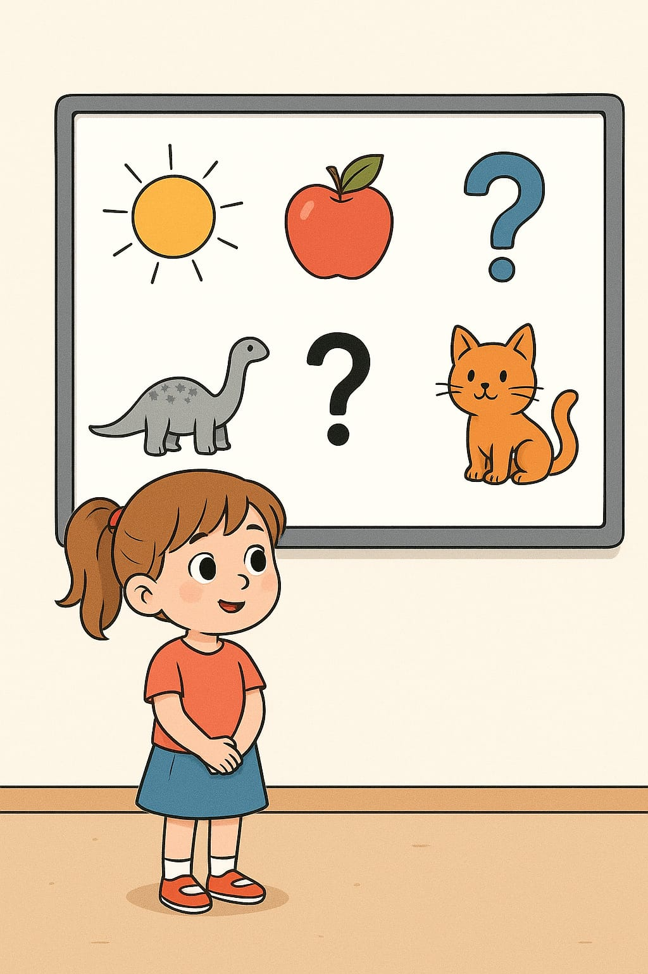
Rebrassage du vocabulaire (3)
Trouvez les mots qui manquent
Version provisoire pour la formation des enseignants

Slide 42
1. Rituel | 2. Vocabulaire | 3. Lecture | 4.Ecriture | 5.Pratique autonome | 6.Jeu
Observez bien les images. Je vais masquer 2 images.

Slide 43
1. Rituel | 2. Vocabulaire | 3. Lecture | 4.Ecriture | 5.Pratique autonome | 6.Jeu
.
Quels sont les 2 mots qui manquent ?
?
?

Slide 44

v
Les mots qui manquaient sont: un vieux - un nageur.

Slide 45
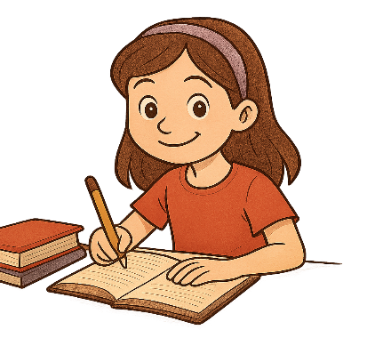
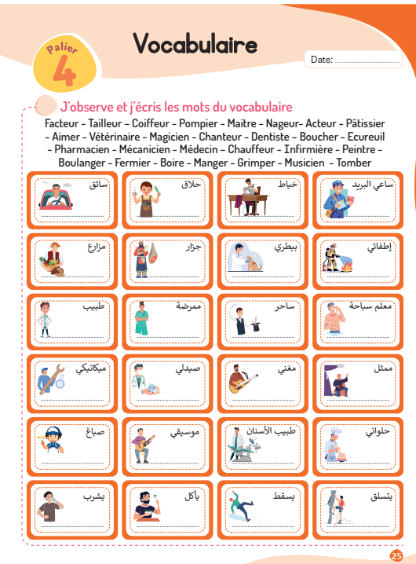
1. Rituel | 2. Vocabulaire | 3. Lecture | 4.Ecriture | 5.Pratique autonome | 6.Jeu
À la maison, écrivez, les mots du vocabulaire que nous avons vus aujourd’hui. La page 25.
Devoir à la maison
facteur

Slide 46
Lecture
Présentation des graphèmes complexes:
eu – ieu – ph – gn
Version provisoire pour la formation des enseignants

Slide 47
1. Rituel | 2. Vocabulaire | 3. Lecture | 4.Ecriture | 5.Pratique autonome | 6.Jeu
Aujourd’hui, nous allons voir les graphèmes: eu – ieu – ph – gn
L’enseignant (e) passe à l’écran suivant sans explications.
eu ieu ph gn

Slide 48
1. Rituel | 2. Vocabulaire | 3. Lecture | 4.Ecriture | 5.Pratique autonome | 6.Jeu
Quand il y a « e » et « u » ensemble, elles font un seul son: « eu »
Le son « eu » s’écrit avec 2 lettres : e et u
.
eu

Slide 49
1. Rituel | 2. Vocabulaire | 3. Lecture | 4.Ecriture | 5.Pratique autonome | 6.Jeu
e
« eu » comme dans facteur. Lisons ensemble: « eu » « facteur ».
Aujourd’hui, nous allons apprendre de nouveaux mots en français.
eu
facteur

Slide 50
1. Rituel | 2. Vocabulaire | 3. Lecture | 4.Ecriture | 5.Pratique autonome | 6.Jeu
Quand il y a « i » devant « eu » on lit « ieu »
Le son « ieu » s’écrit avec 3 lettres : i, e et u
.
ieu

Slide 51
1. Rituel | 2. Vocabulaire | 3. Lecture | 4.Ecriture | 5.Pratique autonome | 6.Jeu
« ieu » comme dans vieux. Lisons ensemble: « ieu » « vieux ».
Aujourd’hui, nous allons apprendre de nouveaux mots en français.
ieu
vieux

Slide 52
1. Rituel | 2. Vocabulaire | 3. Lecture | 4.Ecriture | 5.Pratique autonome | 6.Jeu
Maintenant relisons les graphèmes et les mots ensemble.
Aujourd’hui, nous allons apprendre de nouveaux mots en français.
eu facteur
ieu vieux

Slide 53
1. Rituel | 2. Vocabulaire | 3. Lecture | 4.Ecriture | 5.Pratique autonome | 6.Jeu
C’est la lettre f. Elle fait le son « f ».
Aujourd’hui, nous allons apprendre de nouveaux mots en français.
f

Slide 54
1. Rituel | 2. Vocabulaire | 3. Lecture | 4.Ecriture | 5.Pratique autonome | 6.Jeu
Le son « f » peut aussi s’écrire avec les lettres p et h. « f » .
Aujourd’hui, nous allons apprendre de nouveaux mots en français.
ph

Slide 55
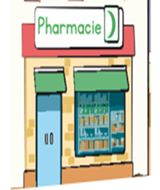
1. Rituel | 2. Vocabulaire | 3. Lecture | 4.Ecriture | 5.Pratique autonome | 6.Jeu
« f» comme dans pharmacie. Lisons ensemble: « f » « pharmacie ».
Aujourd’hui, nous allons apprendre de nouveaux mots en français.
ph
pharmacie

Slide 56
1. Rituel | 2. Vocabulaire | 3. Lecture | 4.Ecriture | 5.Pratique autonome | 6.Jeu
Quand g est devant n, on lit « gn »
Le son « gn» s’écrit avec 2 lettres : g et n
.
gn

Slide 57
1. Rituel | 2. Vocabulaire | 3. Lecture | 4.Ecriture | 5.Pratique autonome | 6.Jeu
« gn » comme dans agneau. Lisons ensemble: « gn » « agneau ».
Aujourd’hui, nous allons apprendre de nouveaux mots en français.
gn
agneau

Slide 58
1. Rituel | 2. Vocabulaire | 3. Lecture | 4.Ecriture | 5.Pratique autonome | 6.Jeu
Maintenant relisons ensemble.
Aujourd’hui, nous allons apprendre de nouveaux mots en français.
ph pharmacie
gn agneau

Slide 59
1. Rituel | 2. Vocabulaire | 3. Lecture | 4.Ecriture | 5.Pratique autonome | 6.Jeu
Maintenant relisons ensemble.
Aujourd’hui, nous allons apprendre de nouveaux mots en français.
eu facteur
ieu vieux
ph pharmacie
gn agneau

Slide 60
Rebrassage de la lecture (1)
(1)
Lecture de mots contenant les graphèmes complexes: ieu; eu; ph; gn.
Version provisoire pour la formation des enseignants

Slide 61
1. Rituel | 2. Vocabulaire | 3. Lecture | 4.Ecriture | 5.Pratique autonome | 6.Jeu
Je vais lire des mots. Écoutez attentivement.
L’enseignant pointe les mots en les lisant.
gagné courageux mieux phoque signal docteur milieu phare
souligne téléphone cieux ligne
feu magnifique guignol pieuvre

Slide 62
1. Rituel | 2. Vocabulaire | 3. Lecture | 4.Ecriture | 5.Pratique autonome | 6.Jeu
Qui veut passer au tableau pour lire?
L’enseignant désigne des élèves chacun lit une ligne
gagné courageux mieux phoque signal docteur milieu phare
souligne téléphone cieux ligne
feu magnifique guignol pieuvre

Slide 63
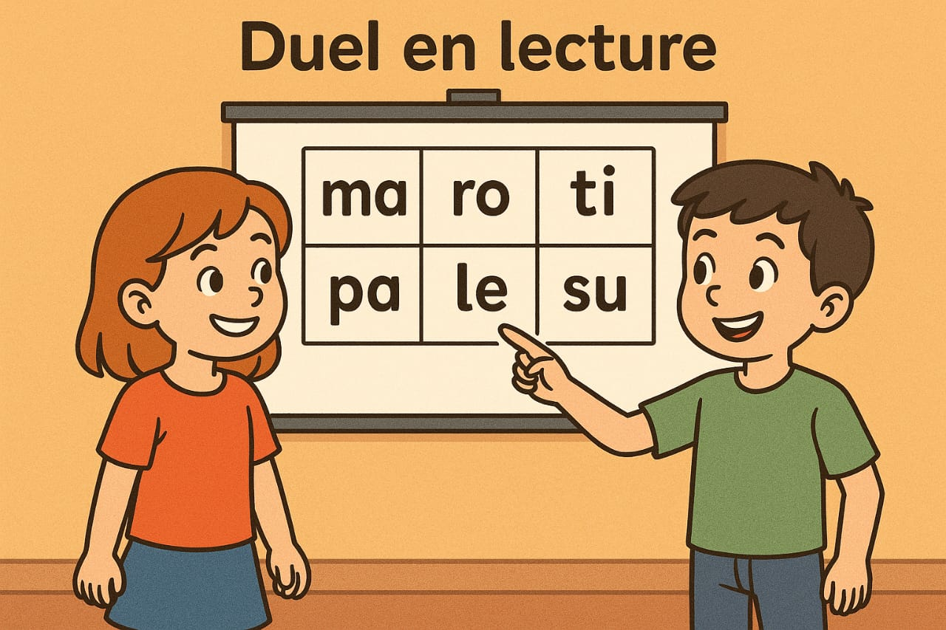
Lecture
Rebrassage de la lecture (2)
Jeu du duel
Version provisoire pour la formation des enseignants

Slide 64

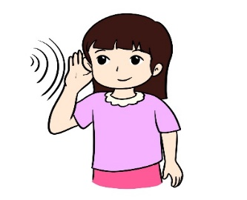
1. Rituel
2. Vocabulaire
3. Lecture
4.Ecriture
5.Pratique autonome
6.Jeu
Vous allez passer au tableau pour jouer à deux. Un élève montre quatre mots, un après l’autre, et l’autre lit les mots. Par la suite les rôles seront échangés.
.
Je montre 4 mots ou syllabes au hasard
Je lis les mots
ou les syllabes

Slide 65
1. Rituel | 2. Vocabulaire | 3. Lecture | 4.Ecriture | 5.Pratique autonome | 6.Jeu
Qui veut passer au tableau pour lire?
L’enseignant(e) désigne deux élèves à chaque fois. Nomme un gagnant à chaque passage et encourage les deux .
gagné courageux mieux phoque signal docteur milieu phare
souligne téléphone cieux ligne
feu magnifique guignol pieuvre

Slide 66
Mots-outils
il y a – beaucoup- à côté
en- ces
Version provisoire pour la formation des enseignants

Slide 67
1. Rituel | 2. Vocabulaire | 3. Lecture | 4.Ecriture | 5.Pratique autonome | 6.Jeu
il y a – beaucoup- à côté
en- ces
Nous allons apprendre de nouveaux mots outils.

Slide 68
1. Rituel | 2. Vocabulaire | 3. Lecture | 4.Ecriture | 5.Pratique autonome | 6.Jeu
« Il y a » Lisons ensemble: « il y a »
il y a

Slide 69
1. Rituel | 2. Vocabulaire | 3. Lecture- écriture | 4.Ecriture | 5.Pratique autonome6.Jeu
“ beaucoup”. Lisons ensemble: “beaucoup”.
beaucoup

Slide 70
1. Rituel | 2. Vocabulaire | 3. Lecture | 4.Ecriture | 5.Pratique autonome | 6.Jeu
à côté
« à côté » Lisons ensemble: « à côté»

Slide 71
1. Rituel | 2. Vocabulaire | 3. Lecture | 4.Ecriture | 5.Pratique autonome | 6.Jeu
ces
« ces» Lisons ensemble: «ces»

Slide 72
1. Rituel | 2. Vocabulaire | 3. Lecture | 4.Ecriture | 5.Pratique autonome | 6.Jeu
en
« en» Lisons ensemble: « en»

Slide 73
1. Rituel | 2. Vocabulaire | 3. Lecture | 4.Ecriture | 5.Pratique autonome | 6.Jeu
il y a ces en
beaucoup à côté
Je vais relire les mots. Écoutez attentivement.

Slide 74
1. Rituel | 2. Vocabulaire | 3. Lecture | 4.Ecriture | 5.Pratique autonome | 6.Jeu
il y a ces en
beaucoup à côté
Qui veut passer au tableau pour lire?

Slide 75
Lecture
Lecture de phrases
Version provisoire pour la formation des enseignants

Slide 76

1. Rituel | 2. Vocabulaire | 3. Lecture | 4.Ecriture | 5.Pratique autonome | 6.Jeu
Je vais lire la phrase. Écoutez attentivement.
Le docteur est à côté de la pharmacie. Relisons ensemble.
Le docteur est à côté de la pharmacie.

Slide 77
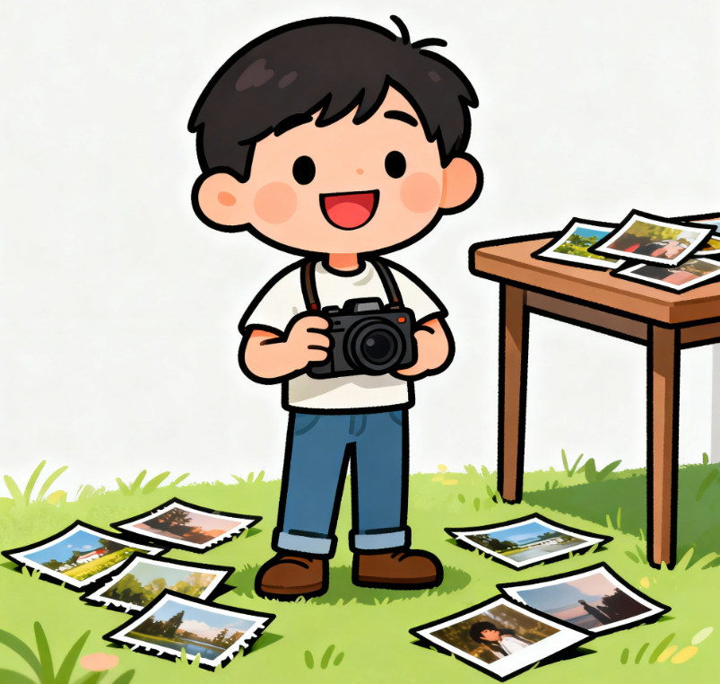
1. Rituel | 2. Vocabulaire | 3. Lecture | 4.Ecriture | 5.Pratique autonome | 6.Jeu
Le photographe a pris de magnifiques photos.
Relisons ensemble.
Le photographe a pris de magnifiques photos.

Slide 78
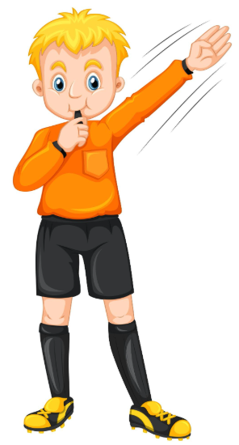
1. Rituel | 2. Vocabulaire | 3. Lecture | 4.Ecriture | 5.Pratique autonome | 6.Jeu
L’arbitre a donné le signal.
Relisons ensemble.
L’arbitre a donné le signal.

Slide 79
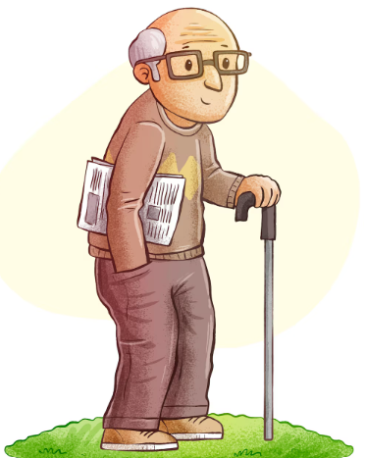

1. Rituel | 2. Vocabulaire | 3. Lecture | 4.Ecriture | 5.Pratique autonome | 6.Jeu
Le vieux est à côté de la boite aux lettres.
Le vieux est à côté de la boite aux lettres.

Slide 80
1. Rituel | 2. Vocabulaire | 3. Lecture | 4.Ecriture | 5.Pratique autonome | 6.Jeu
Qui veut passer au tableau pour lire?
L’enseignant (e) désigne des élèves chacun lit une phrase.
Le docteur est à côté de la pharmacie.
Le photographe a pris de magnifiques photos.
L’arbitre a donné le signal.
Le vieux est à côté de la boite aux lettres.

Slide 81
Ecriture-copie
Dictée de mots
Version provisoire pour la formation des enseignants

Slide 82
1. Rituel | 2. Vocabulaire | 3. Lecture | 4.Ecriture | 5.Pratique autonome | 6.Jeu
photo
Pho- to- photo . Lisons ensemble: photo

Slide 83
1. Rituel | 2. Vocabulaire | 3. Lecture | 4.Ecriture | 5.Pratique autonome | 6.Jeu
Ecrivez sur vos ardoises.

Slide 84
1. Rituel | 2. Vocabulaire | 3. Lecture | 4.Ecriture | 5.Pratique autonome | 6.Jeu
Levez vos ardoises.
Fournir une rétroaction positive ou corrective.
photo

Slide 85
1. Rituel | 2. Vocabulaire | 3. Lecture | 4.Ecriture | 5.Pratique autonome | 6.Jeu
agneau
A- gneau- agneau- . Lisons ensemble: agneau

Slide 86
1. Rituel | 2. Vocabulaire | 3. Lecture | 4.Ecriture | 5.Pratique autonome | 6.Jeu
Ecrivez sur vos ardoises.

Slide 87
1. Rituel | 2. Vocabulaire | 3. Lecture | 4.Ecriture | 5.Pratique autonome | 6.Jeu
Levez vos ardoises.
Fournir une rétroaction positive ou corrective.
agneau

Slide 88
1. Rituel | 2. Vocabulaire | 3. Lecture | 4.Ecriture | 5.Pratique autonome | 6.Jeu
vieux
vieux. Lisons ensemble: vieux

Slide 89
1. Rituel | 2. Vocabulaire | 3. Lecture | 4.Ecriture | 5.Pratique autonome | 6.Jeu
Ecrivez sur vos ardoises.

Slide 90
1. Rituel | 2. Vocabulaire | 3. Lecture | 4.Ecriture | 5.Pratique autonome | 6.Jeu
Levez vos ardoises.
Fournir une rétroaction positive ou corrective.
vieux

Slide 91
1. Rituel | 2. Vocabulaire | 3. Lecture | 4.Ecriture | 5.Pratique autonome | 6.Jeu
pharmacie
phar- ma- cie- pharmacie. Lisons ensemble: pharmacie

Slide 92
1. Rituel | 2. Vocabulaire | 3. Lecture | 4.Ecriture | 5.Pratique autonome | 6.Jeu
Ecrivez sur vos ardoises.

Slide 93
1. Rituel | 2. Vocabulaire | 3. Lecture | 4.Ecriture | 5.Pratique autonome | 6.Jeu
Levez vos ardoises.
Fournir une rétroaction positive ou corrective.
pharmacie

Slide 94
1. Rituel | 2. Vocabulaire | 3. Lecture | 4.Ecriture | 5.Pratique autonome | 6.Jeu
facteur
fac- teur. Lisons ensemble: facteur

Slide 95
1. Rituel | 2. Vocabulaire | 3. Lecture | 4.Ecriture | 5.Pratique autonome | 6.Jeu
Ecrivez sur vos ardoises.

Slide 96
1. Rituel | 2. Vocabulaire | 3. Lecture | 4.Ecriture | 5.Pratique autonome | 6.Jeu
Levez vos ardoises.
Fournir une rétroaction positive ou corrective.
facteur

Slide 97
Pratique autonome
Lecture à deux
Version provisoire pour la formation des enseignants

Slide 98
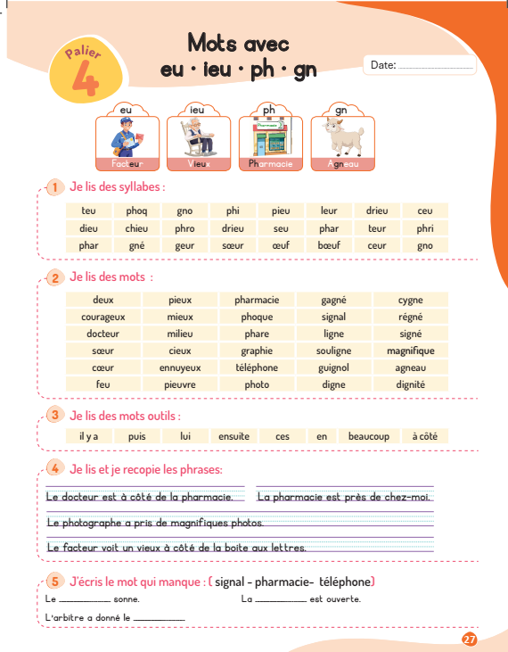
1. Rituel | 2. Vocabulaire | 3. Lecture | 4.Ecriture | 5.Pratique autonome | 6.Jeu
Activités 1et2 page 27. Lisez à votre voisin à voix basse . Ensuite, échangez les rôles.
L’enseignant (e ) circule entre les rangs et donne une rétroaction positive ou corrective.

Slide 99
1. Rituel | 2. Vocabulaire | 3. Lecture | 4.Ecriture | 5.Pratique autonome | 6.Jeu
Activités 3 et 4 page 27 . Lisez à votre voisin à voix basse . Ensuite, échangez les rôles.
L’enseignant (e ) circule entre les rangs et donne une rétroaction positive ou corrective.

Slide 100
1. Rituel | 2. Vocabulaire | 3. Lecture | 4.Ecriture | 5.Pratique autonome | 6.Jeu
Activité 5 . J’écris le mot qui manque. Nous allons faire le 1er exemple ensemble.

Slide 101
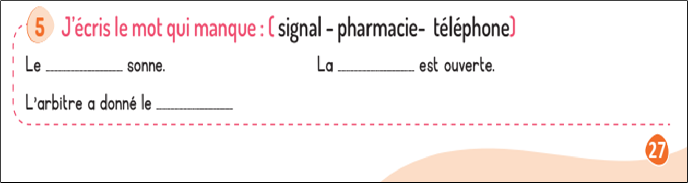

1. Rituel | 2. Vocabulaire | 3. Lecture | 4.Ecriture | 5.Pratique autonome | 6.Jeu
Je vais faire le premier exemple. Je dois compléter par le mot qui convient
Je lis la phrase: « le …….. sonne ».

Slide 102
1. Rituel | 2. Vocabulaire | 3. Lecture | 4.Ecriture | 5.Pratique autonome | 6.Jeu
Je lis les mots, et je cherche celui qui convient
Le téléphone sonne. J’écris le mot
téléphone

Slide 103
1. Rituel | 2. Vocabulaire | 3. Lecture | 4.Ecriture | 5.Pratique autonome | 6.Jeu
A la maison vous allez compléter les phrases sur vos livrets, page 27.
téléphone

Slide 104
1. Rituel | 2. Vocabulaire | 3. Lecture | 4.Ecriture | 5.Pratique autonome | 6.Jeu
Notez les devoirs
L’enseignant (e ) circule entre les rangs et donne une rétroaction positive ou corrective.
Je suis autonome:
J’écris les mots du vocabulaire, p25;
Je relis: 2- 3- 4 pages 27;
Je recopie: 4 p27.
Je complète: 5 p27

Slide 105
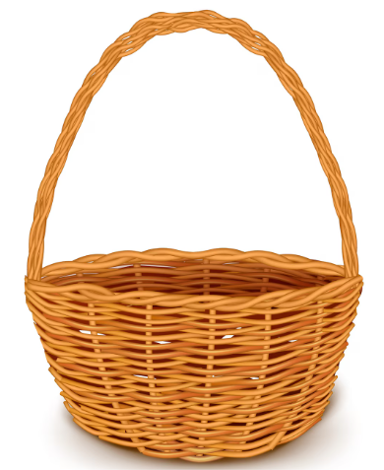
Jeux
Panier des mots avec graphèmes complexes
Version provisoire pour la formation des enseignants

Slide 106
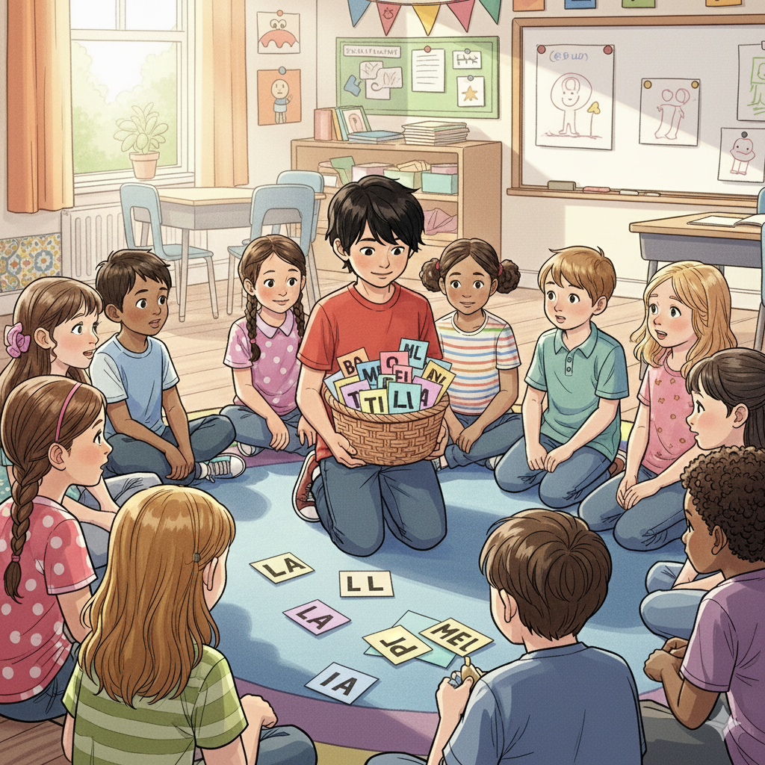
1. Rituel
2.Vocabulaire
3. Lecture
4.Ecriture
5.Pratique autonome
6.Jeu
Nous allons jouer au jeu du panier .
L’enseignant(e) explique les règles du jeu selon la fiche descriptive du jeu.

Slide 107
1. Rituel
2.Vocabulaire
3. Lecture
4.Ecriture
5.Pratique autonome
6.Jeu
Maintenant, on va commencer le jeu.
L’enseignant ( e ) annonce le début du jeu et au signal l’élève qui a le panier à la main prend une carte et la lit et la montre aux autres . Après validation de la lecture tout le monde lit en écho. Ensuite le signal est repris, le panier circule.

Slide 108
1. Rituel
2.Vocabulaire
3. Lecture
4.Ecriture
5.Pratique autonome
6.Jeu
La séance d’aujourd’hui est terminée
À demain !

Slide 109



A la fin de la séance d’aujourd’hui, au moins 80% des élèves devraient être capables de :
Comprendre et produire les mots du vocabulaire
Lire et écrire les graphèmes présentés.
Les objectifs de ma séance ont-ils été atteints ? Sinon, pourquoi ?
Que faudrait-il faire pour les prochaines séances ?

Slide 110
Jeu du panier
Objectifs de l’activité:
Lire des mots avec les graphèmes complexes présentés.
Les outils: un petit panier, cartes des graphèmes et des mots, objet pour faire le signal.
La durée: 10 min
Les étapes de l’activité:
Dans un petit panier, L’enseignant(e) met un ensemble de cartes contenant des mots avec les graphèmes présentés pendant la séance. Il les présente l’une après l’autre aux apprenants sans les lire;
Les apprenants s’assoient en cercle (ou restent à leur places) et au signal (musique ou applaudissement), ils font passer le panier;
Une fois le signal (musique ou applaudissement) s’arrête , l’apprenant qui a le panier pioche une seule carte sans regarder dans le panier, il lit et la montre aux autres. Après validation de sa lecture, les élèves répètent en écho. Ensuite le panier continue de circuler; le jeu continue jusqu’à la lecture de toutes les cartes du panier. Encourager tous les élèves pour leurs progrès.
Remarques:
Plus tard, on demande aux apprenants au fur et à mesure de produire un mot contenant un graphème pioché;
À la fin de chaque séance, le panier sera complété par les nouveaux graphèmes et mots appris, tandis que les cartes de graphèmes et de mots déjà maîtrisés et ne présentant plus de difficulté, seront retirées.

